Slide 1


近期学习汇报
汇报人：朱俊泽
日期：2024.11.14

Slide 2
目录
01
基础大模型论文
CONTENTS
02
Computational Bottlenecks of Training Small-scale Large Language Models
03
下周计划

Slide 3
01
基础大模型论文

Slide 4
1.基础大模型论文
概述
大致内容：
从LLM-guide里面大模型的综述中的reference中继续找了大模型的基础论文粗读
guide前面几章基础LLM的内容我直接看了guide里面的简述，一篇文章对着一句话。
然后更多关注微调内容

Slide 5
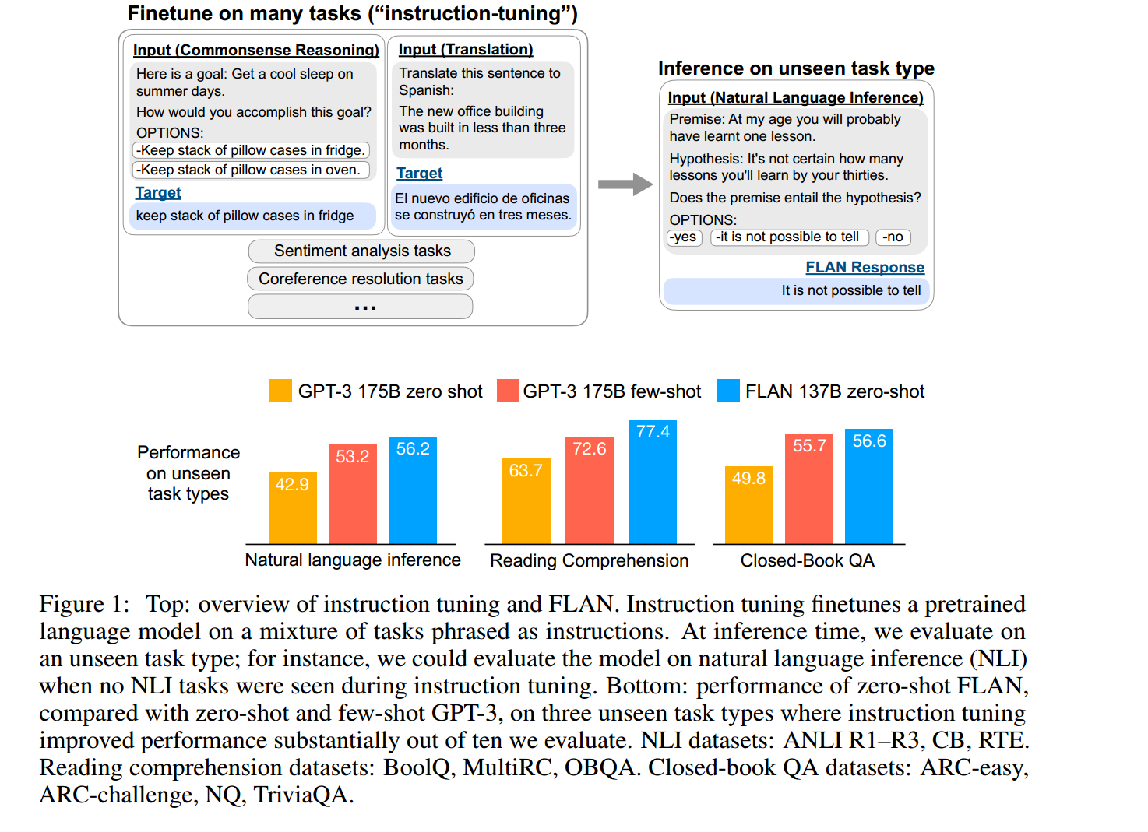
1.基础大模型论文
内容
Jason Wei et al. “Finetuned Language Models are Zero-Shot Learners”. In: ICLR. 2022：
第一次提出指令微调（instruction tuning）：收集构建指令化的示例，然后通过有监督的方法对大模型参数进行微调，能够提高大模型在很多任务上的零样本，少样本表现能力。
通过增加人类撰写的任务描述增强模型表达能力

Slide 6
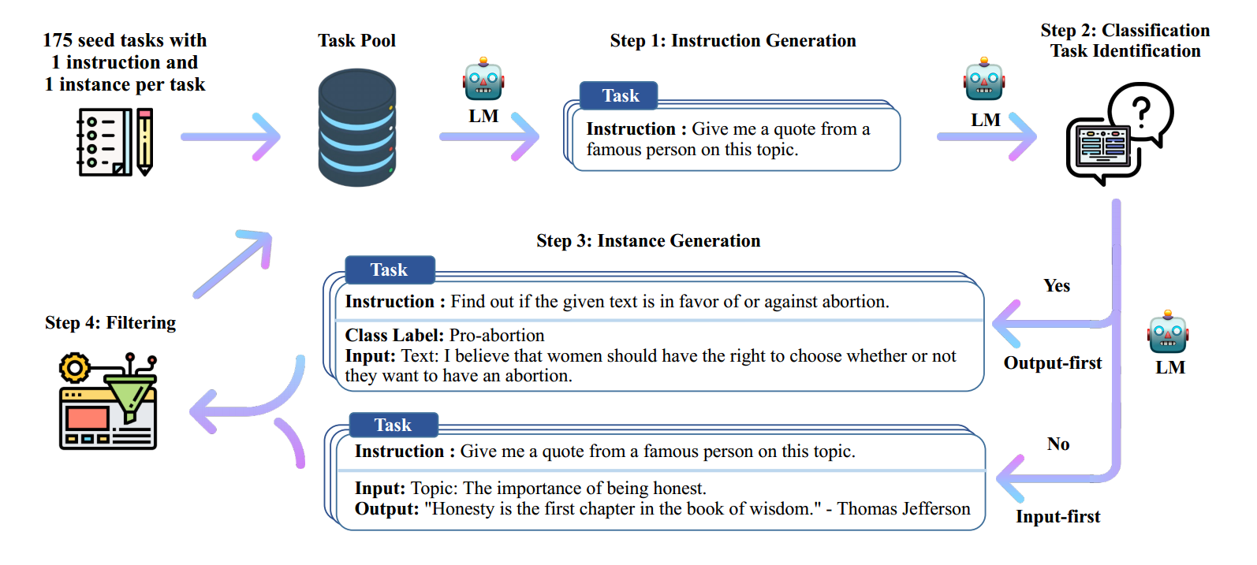
1.基础大模型论文
内容
Yizhong Wang et al. “Self-Instruct: Aligning Language Model with Self Generated In structions”. In: arXiv preprint arXiv:2212.10560 (2022).
实现”self-instruct”通过少量人为撰写任务作为任务池，在其中选择让模型仿照生成新的任务描述和对应输入输出，然后进行过滤、后处理之后就合成了更多任务池

Slide 7
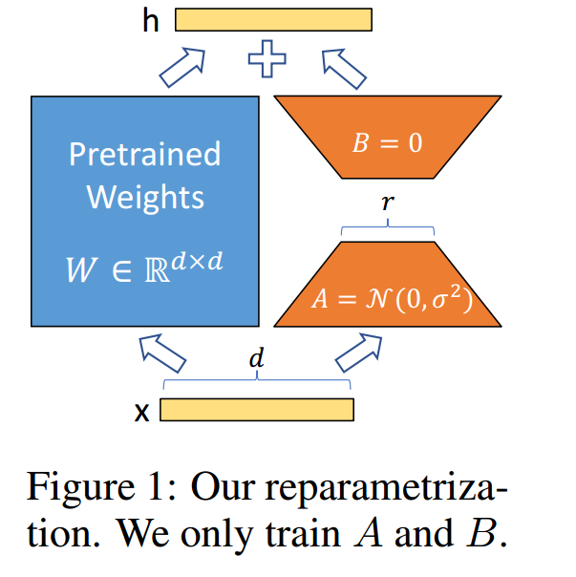
1.基础大模型论文
内容
Edward J. Hu et al. “LoRA: Low-Rank Adaptation of Large Language Models”. In: ICLR.
2022.
实现参数高效微调，LoRA针对了LLM模型中大量线性变化层出现参数冗余的情况，把过参数化(over-parametrized)的内在的低秩问题解决。冻结了预训练的模型权重，并将可训练的秩分解矩阵注入到Transformer架构的每一层，从而大大减少了下游任务的可训练参数的数量。

Slide 8
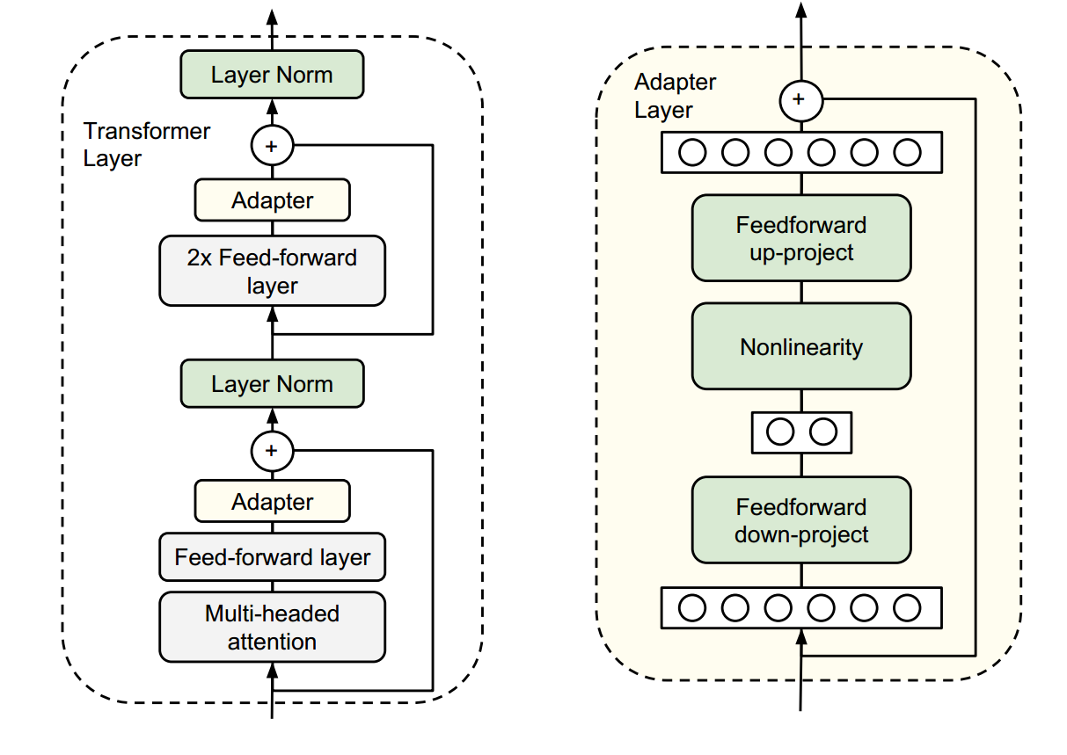
1.基础大模型论文
内容
Neil Houlsby et al. “Parameter-Efficient Transfer Learning for NLP”. In: ICML. 2019.
作适配器微调（Adapter Tuning）, 用瓶颈网络架构，首先将原始的特征向量压缩到较低维度，然后使用激活函数进行非线性变换，最后再将其恢复到原始维度。

Slide 9
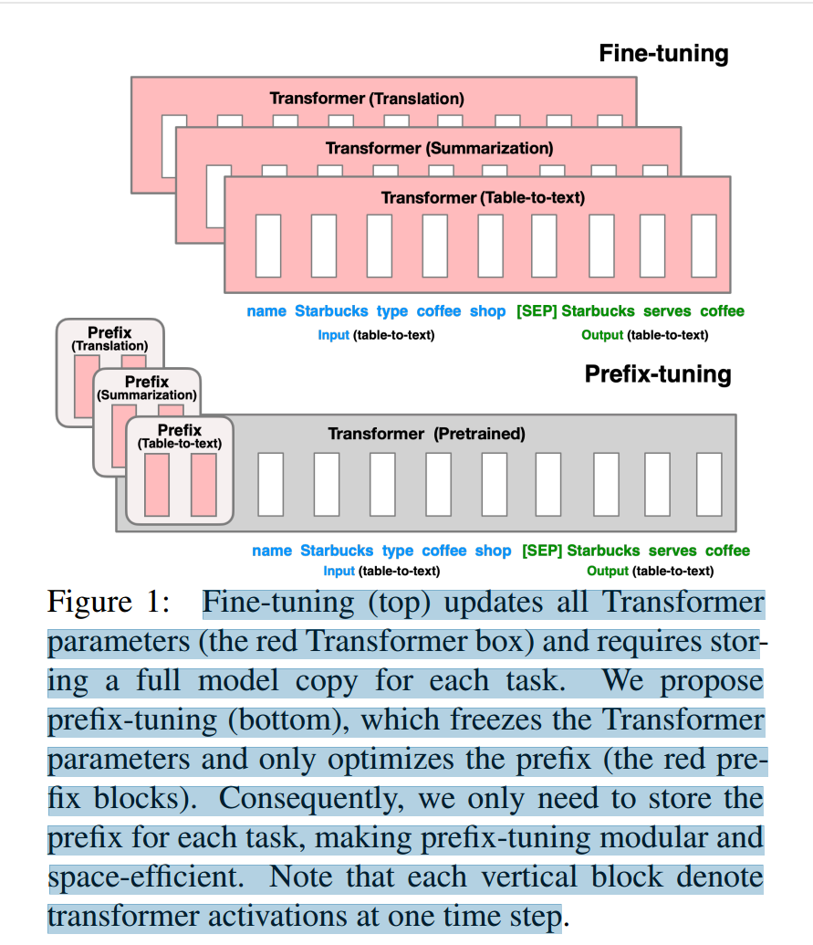
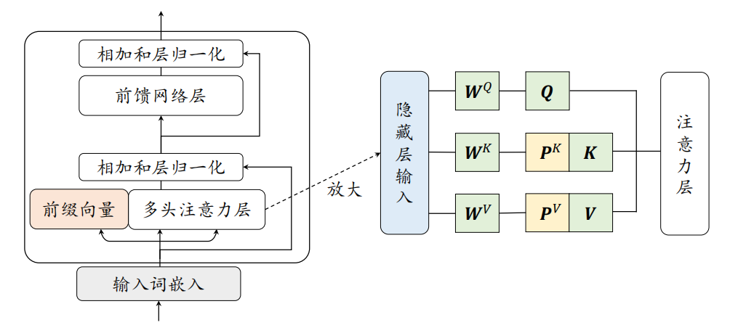

1.基础大模型论文
内容
Xiang Lisa Li and Percy Liang. “Prefix-Tuning: Optimizing Continuous Prompts for Gen_x0002_eration”. In: ACL. 2021.
作前缀调优（Prefix-Tuning）,保持语言模型参数不变，但优化了一个小的连续任务特定向量（称为前缀）。在语言模型的每个多头注意力层中都添加了一组前缀参数。这些前缀参数组成了一个可训练的连续矩阵,它们会根据特定任务进行学习。
从K和V里面加入P^{k}和P^{v}增强对特定任务的锁定性

Slide 10
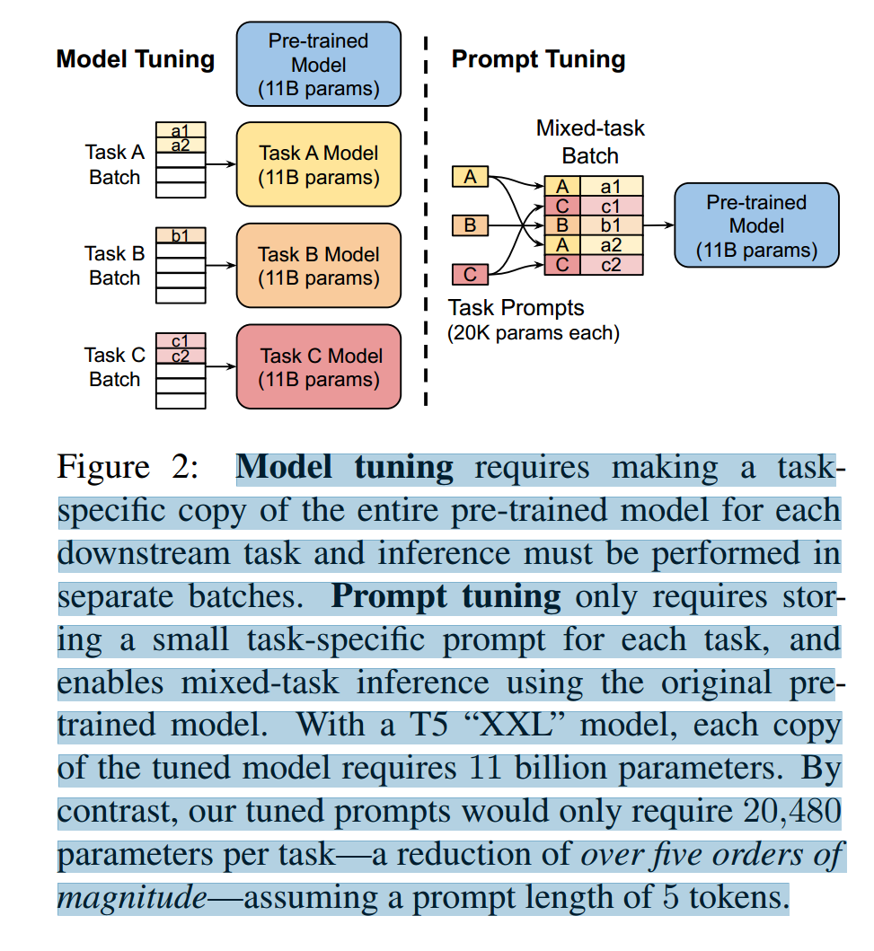
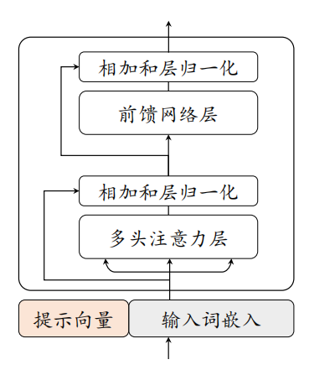
1.基础大模型论文
内容
Brian Lester, Rami Al-Rfou, and Noah Constant. “The Power of Scale for Parameter_x0002_Efficient Prompt Tuning”. In: EMNLP. 2021.
作提示词的微调（prompt tuning）它以前缀形式添加提示，直接在输入前拼接连续型向量。在提示微调的训练过程中，只有提示的嵌入向量会根据特定任务进行监督学习.

Slide 11
02
LoRA

Slide 12
2.LoRA: Low-Rank Adaptation of Large Language Models
概述
任务：
解决模型训练中一些只有低秩的内容但是还是执行全局计算导致的过大计算量问题
1. 模型在针对特定任务进行适配时，参数矩阵往往是过参数化（Over-
parametrized）的，其存在一个较低的内在秩
2. 这样会导致一些冗余计算
1. 在预训练模型的参数矩阵上添加低秩分解矩阵
2. 在更新参数矩阵的时候冻结初始的矩阵
3. 用低秩的分解矩阵来近似参数更新
1. 降低训练计算量
2. 降低训练需要的显存大小
动机：
整体思路：
贡献：
Hu E J, Shen Y, Wallis P, et al. Lora: Low-rank adaptation of large language models[J]. arXiv preprint arXiv:2106.09685, 2021.

Slide 13
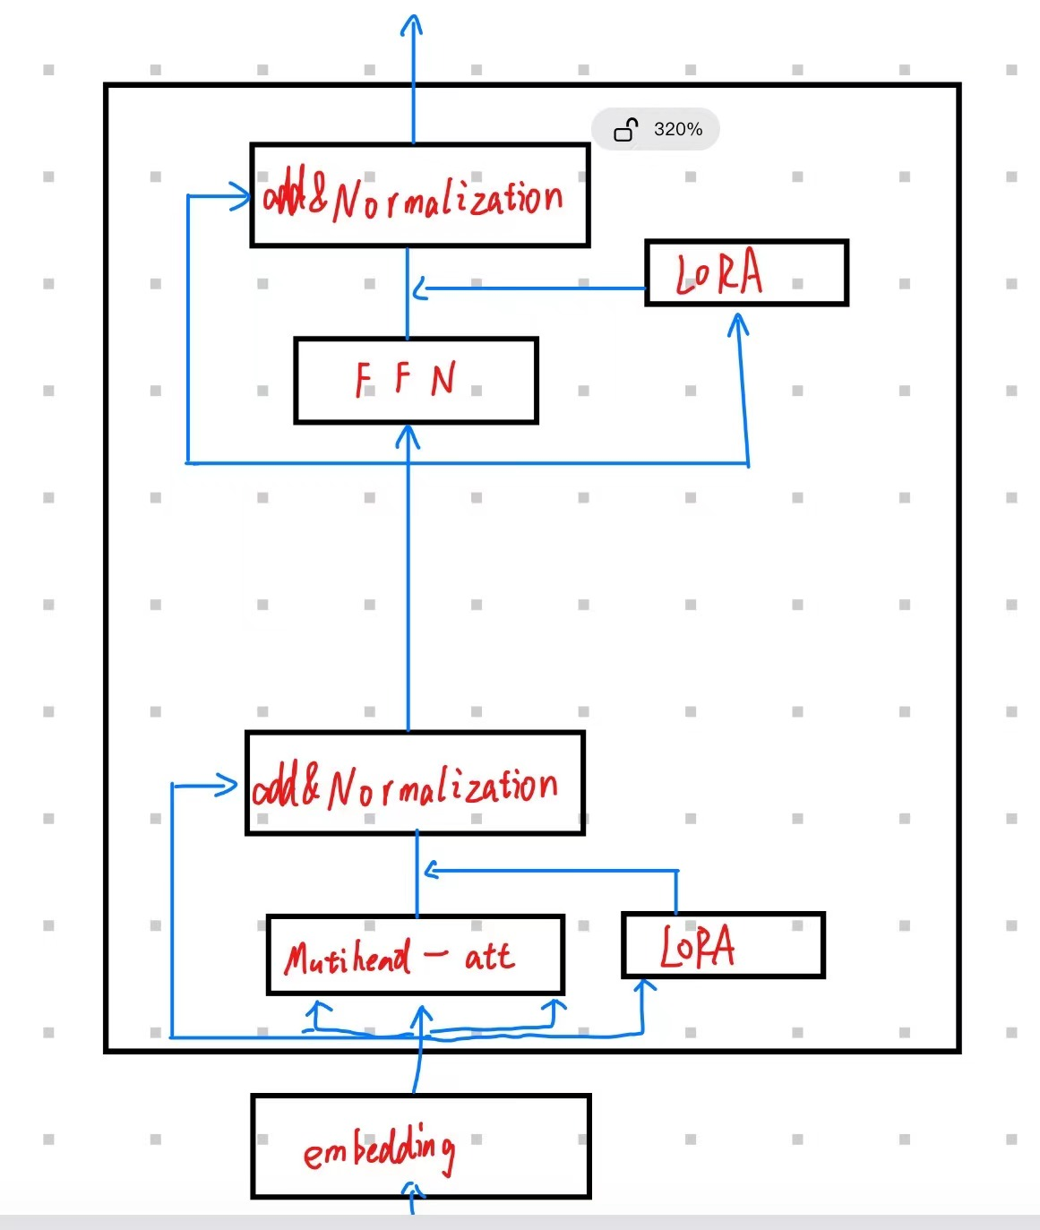

2.LoRA: Low-Rank Adaptation of Large Language Models
模型架构
冻结：
在更新参数矩阵的过程中，可以把原矩阵W0冻结，通过低秩分解出的A (shape:(H,R))和B(shape:(H,R))，其中R远远小于H
A和B是可训练的用于适配下游任务的参数，在最后才返回来更新W0，不会产生额外花费
来用AxB^T更新参数矩阵

Slide 14
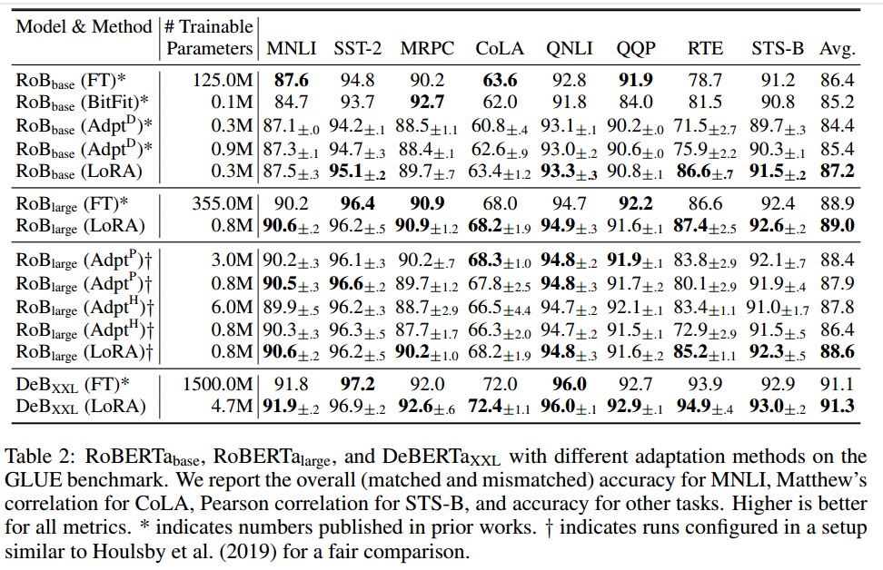
2.LoRA: Low-Rank Adaptation of Large Language Models
微调效果
降低的计算量：
设模型原参数量是P，LoRA学习出的低秩参数量是P_{lora} 。
LoRA 微调需要保存的模型参数量为2P+2P_{lora} 。梯度和优化器参数总计:14P_{lora} 。
LoRA总参数量为2P+16P_{lora}
而全量微调需要参数量为16P

Slide 15
03
计划

Slide 16
4.计划
下一周
继续读大模型guide的论文推荐：
继续补充大模型和微调的基础论文，少看视频，多看论文和博客。不懂的多查，感觉看视频十分低效
现阶段的疑惑是：
微调的work我想要去复现，是否先要和之前detection的项目一样是要将他的work跑通，比较多微调项目会提供一些对应的基础模型来执行，少则30B的参数量，不是部署到服务器中去操作。那应该是如何实践，复现对应的论文？(目前在和zls学长讨论这个问题，不过我的这个和zls学长的有点区别，学长的工作模型不算很大...)

Slide 17
THANKS
谢谢观看

